Slide 1
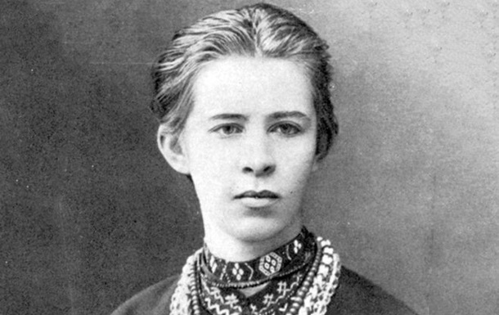
Цікаві факти про Лесю Українку

Slide 2
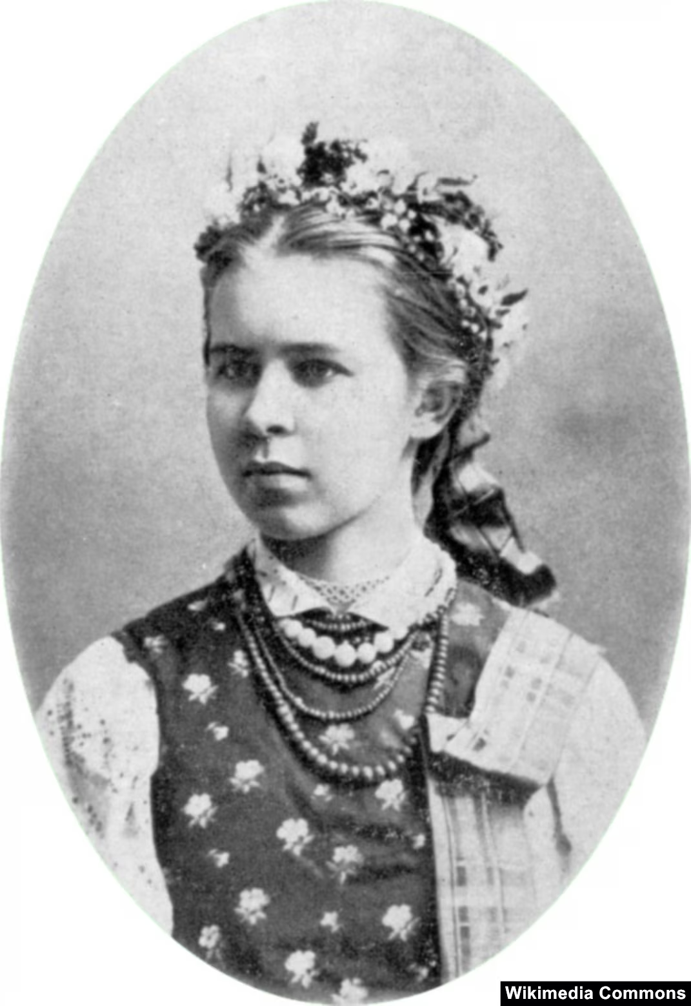
Справжнє ім’я : Лариса Петрівна Косач-Квітка
Ранній розвиток : Вона навчилася читати у 4 роки . У 5 років почала писати драматичні твори . У 9 років написала свій перший вірш «Надія».
Освіта: Леся Українка здобувала освіту вдома під керівництвом матері, Олени Пчілки.
Знання мов: Вона знала багато іноземних мов, зокрема латину, грецьку, німецьку, французьку, італійську, англійську, польську, болгарську, грузинську, іспанську та шведську.

Slide 3
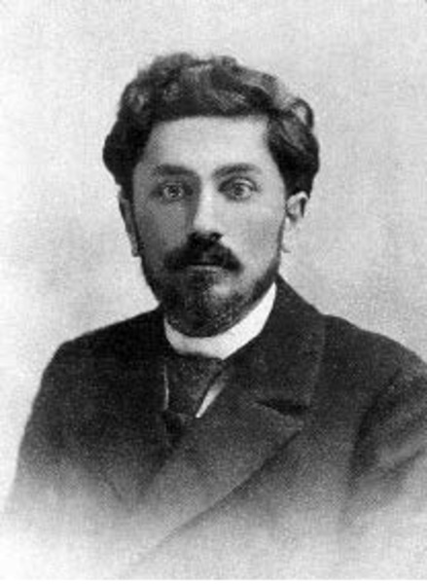
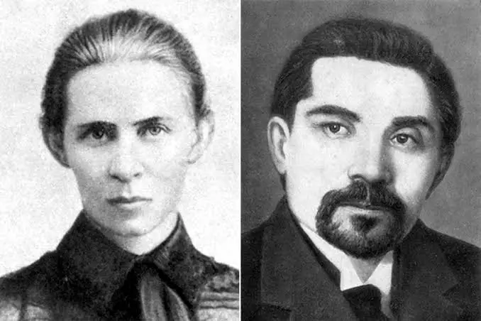
Літературний псевдонім: Псевдонім «Українка» вона запозичила у дядька Михайла Драгоманова.
Перші публікації: У 13 років були надруковані її вірші «Конвалія» і «Сафо» .
Кохання: Одним з найважливіших кохань у її житті був Сергій Мержинський, якому вона присвятила поему «Одержима».
Сім'я: Чоловіком Лесі Українки був фольклорист Климент Квітка.
Творчість: Вона писала не тільки вірші, а й драматичні твори, прозу та перекладала.

Slide 4
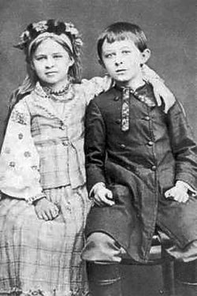

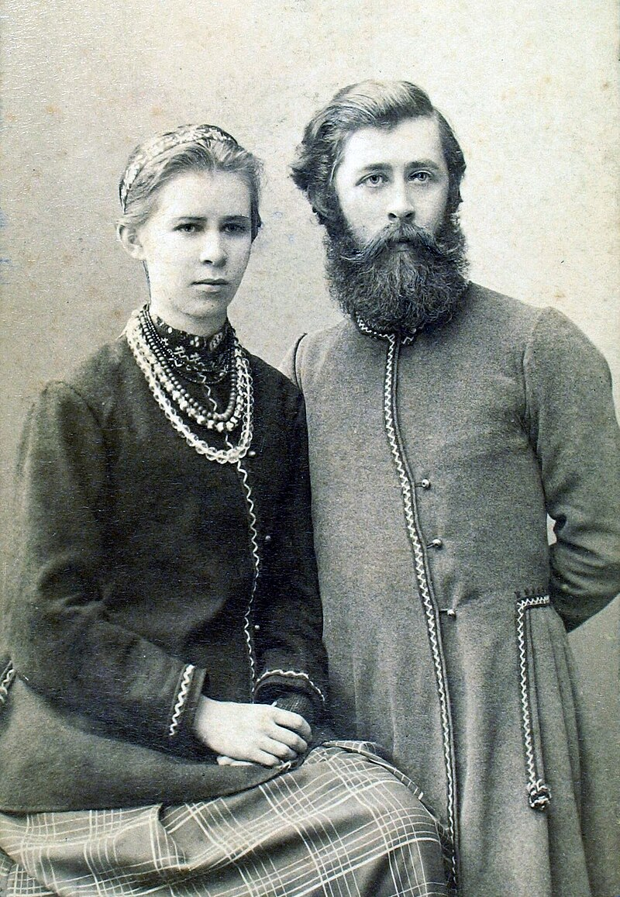
Дитинство та хвороба :
У дитинстві Леся була дуже близька зі своїм старшим братом Михайлом.
Вони мали спільне ім'я, яким їх називали в родині – « Мишолосіє ».
У 10 років їй діагностували туберкульоз кісток. Ця хвороба супроводжувала її все життя.Незважаючи на хворобу, Леся була дуже активною та життєрадісною.

Slide 5


Творчість та громадська діяльність
Леся Українка була співзасновницею літературного гуртка «Плеяда».
Вона також брала активну участь у громадському житті, відстоюючи права української мови та культури.
Її твори були заборонені цензурою, тому багато з них були опубліковані за кордоном.
Вона написала перший підручник з історії для дітей українською мовою.

Slide 6
Особисте життя:
Леся Українка багато подорожувала, відвідуючи різні країни Європи та Єгипет.
Вона була дуже незалежною та сильною жінкою, яка не боялася висловлювати свою думку .
В останні роки життя, колір очей Лесі Українки змінився. Очі Лесі Українки змінили колір з темно- сірих на насичено-блакитні. Є припущення , що це могло бути пов'язано з її важкою хворобою — туберкульозом, який впливав на весь організм.Так як Леся Українка вживала сильнодіючі знеболюючі препарати, можливо це також вплинуло на зміну кольору очей.

Slide 7
ДЯКУЮ ЗА УВАГУ

